Slide 1




Luyện từ và câu

Slide 2







Khởi động
Tìm một từ cùng nghĩa với trung thực.
Đặt câu với từ em vừa tìm được.
Tìm một từ trái nghĩa với trung thực.
Đặt câu với từ em vừa tìm được.

Slide 3


Luyện từ và câu
Danh từ

Slide 4
I. Nhận xét

Slide 5

1. Tìm các từ chỉ sự vật trong đoạn thơ sau:
Mang theo truyện cổ tôi đi
Nghe trong cuộc sống thầm thì tiếng xưa
Vàng cơn nắng, trắng cơn mưa
Con sông chảy có rặng dừa nghiêng soi
Đời cha ông với đời tôi
Như con sông với chân trời đã xa
Chỉ còn truyện cổ thiết tha
Cho tôi nhận mặt ông cha của mình.
Lâm Thị Mỹ Dạ

Slide 6
1. Tìm các từ chỉ sự vật trong đoạn thơ sau:
Mang theo truyện cổ tôi đi
Nghe trong cuộc sống thầm thì tiếng xưa
Vàng cơn nắng, trắng cơn mưa
Con sông chảy có rặng dừa nghiêng soi
Đời cha ông với đời tôi
Như con sông với chân trời đã xa
Chỉ còn truyện cổ thiết tha
Cho tôi nhận mặt ông cha của mình.
Lâm Thị Mỹ Dạ

Slide 7
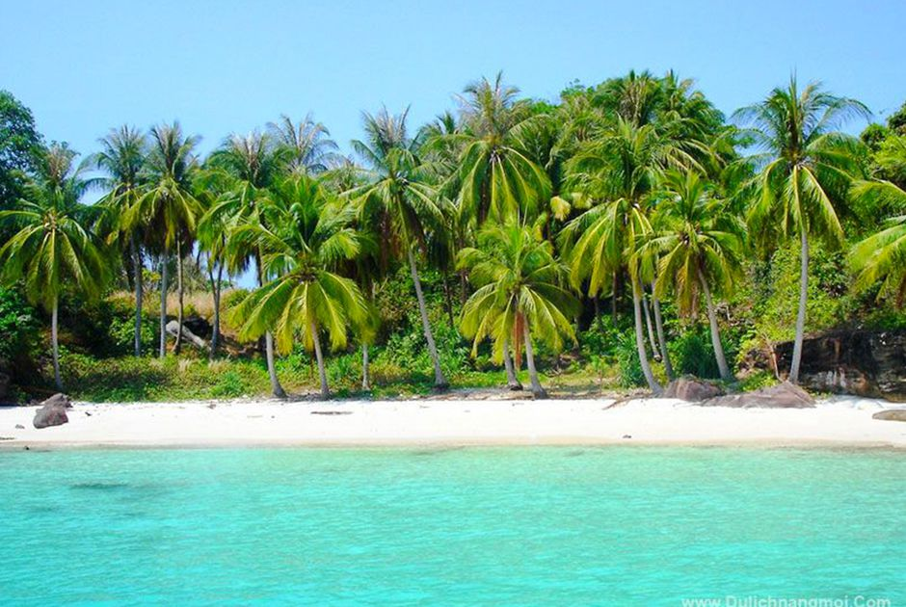


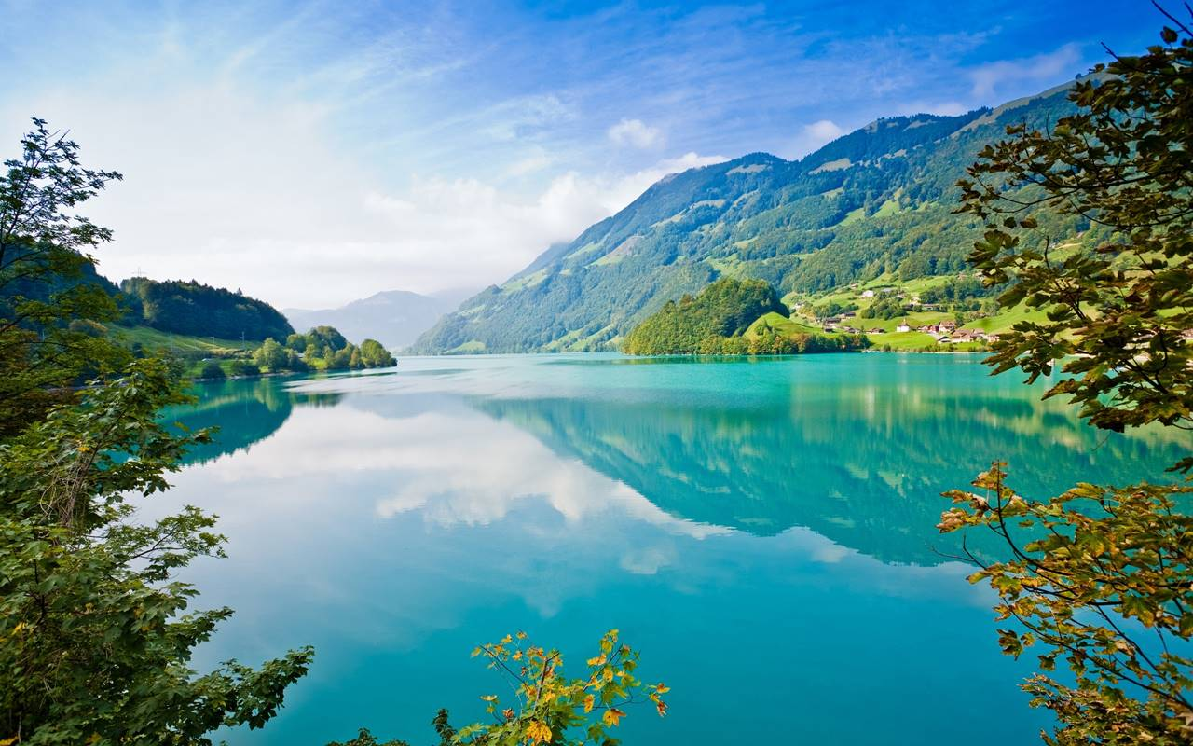
rặng dừa
chân trời
truyện cổ
con sông

Slide 8

1. Các từ chỉ sự vật trong đoạn thơ:
truyện cổ, cuộc sống, tiếng, xưa, cơn, nắng, mưa, con, sông, rặng, dừa, đời, cha ông, con, sông, chân trời, truyện cổ, ông cha.
Từ chỉ người | ông cha,….
Từ chỉ vật | sông,….
Từ chỉ hiện tượng | mưa,….
2. Xếp các từ em mới tìm được vào nhóm thích hợp

Slide 9

Từ chỉ người | ông cha,
Từ chỉ vật | sông,
Từ chỉ hiện tượng | mưa,
cha ông
dừa,
chân trời
nắng
Danh từ

Slide 10



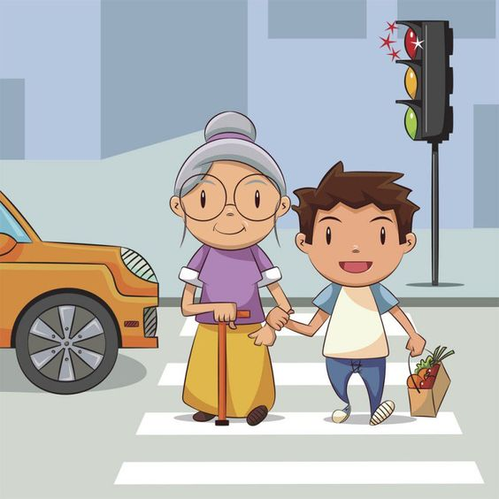

Vật
Người
Hiện tượng
Danh từ là những từ chỉ sự vật (người, vật, hiện tượng, khái niệm hoặc đơn vị).
Danh từ là gì?

Slide 11
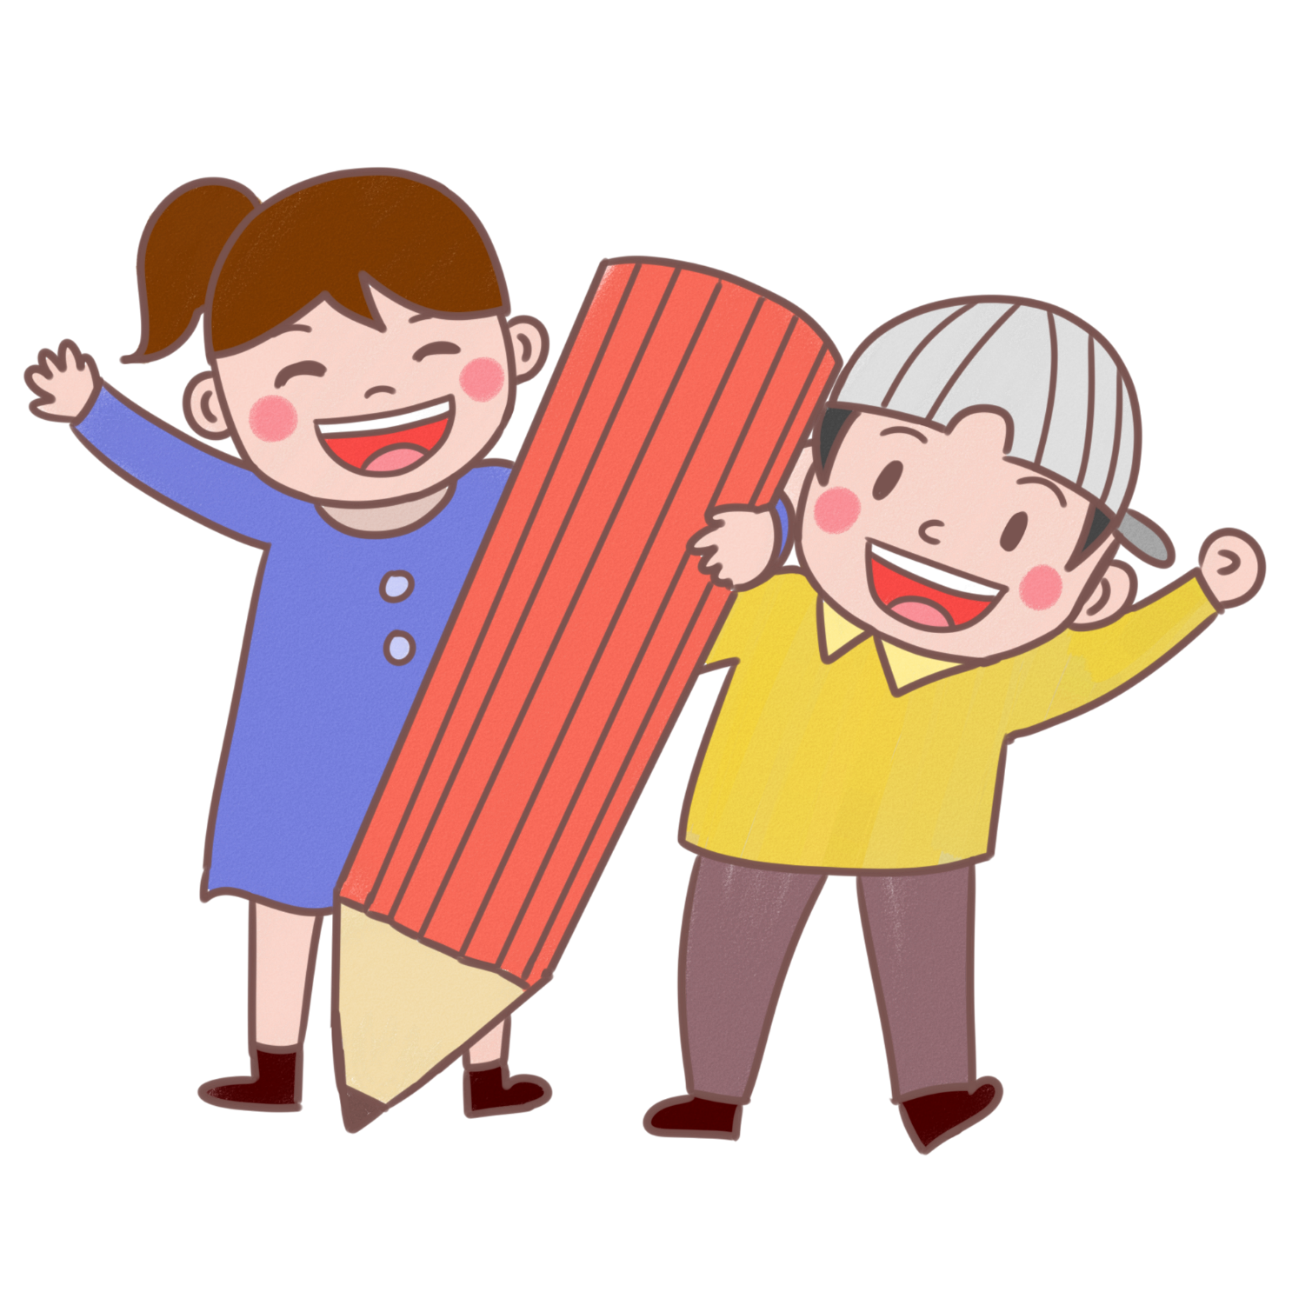
Luyện tập

Slide 12
Bài 1: Tìm danh từ chỉ khái niệm trong số các danh từ được in đậm dưới đây.
Một điểm nổi bật trong đạo đức của Chủ tịch Hồ Chí Minh là lòng thương người... Chính vì thấy nước mất, nhà tan... mà Người đã ra đi học tập kinh nghiệm của cách mạng thế giới để về giúp đồng bào.
Theo Trường Chinh

Slide 13

Các danh từ chỉ khái niệm là:
điểm, đạo đức, lòng, kinh nghiệm, cách mạng
Tại sao nước, nhà, người không phải DT chỉ khái niệm?
Tại sao cách mạng
là DT chỉ khái niệm?

Slide 14
Bài 2:
Đặt câu với một danh từ chỉ khái niệm
em vừa tìm được

Slide 15
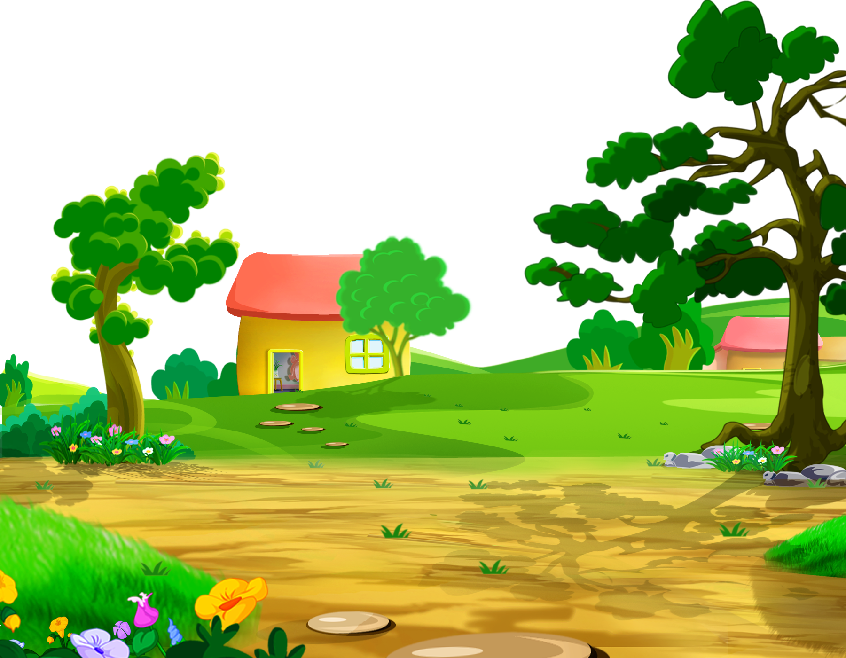


ONG VỀ TỔ
PLAY

Slide 16






Slide 17
Chúc các em học tốt!

Slide 18






Từ nào sau đây là danh từ?
HẾT GIỜ
A
dịch Covid
B
vui vẻ
C
chạy nhảy
D
nhân hậu

Slide 19
“tình nguyện viên” là danh từ chỉ….
A
khái niệm
HẾT GIỜ
B
hiện tượng
C
đồ vật
D
người

Slide 20

“hạn hán” là danh từ chỉ….
HẾT GIỜ
A
đơn vị
B
hiện tượng
C
đồ vật
D
người

